Slide 1
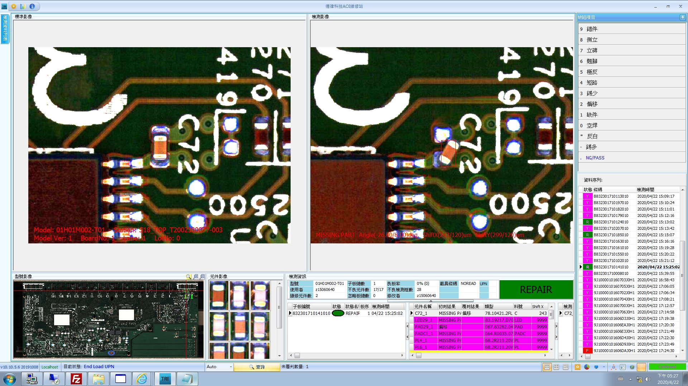
[]误判 | [ ] 缺件 | [Y]偏移 | []空焊 | []少锡 | []短路 | []极反 | []反白 | []立碑 | []侧立 | []高跷 | []错件 | []损件 | []异物

Slide 2
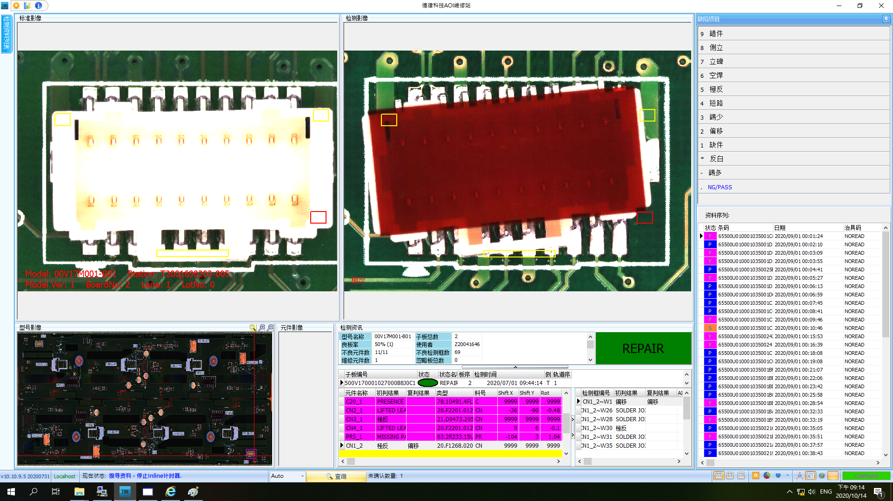
[]误判 | []缺件 | [Y]偏移 | []空焊 | []少锡 | []短路 | []极反 | []反白 | []立碑 | []侧立 | []高跷 | []错件 | []损件 | []异物

Slide 3
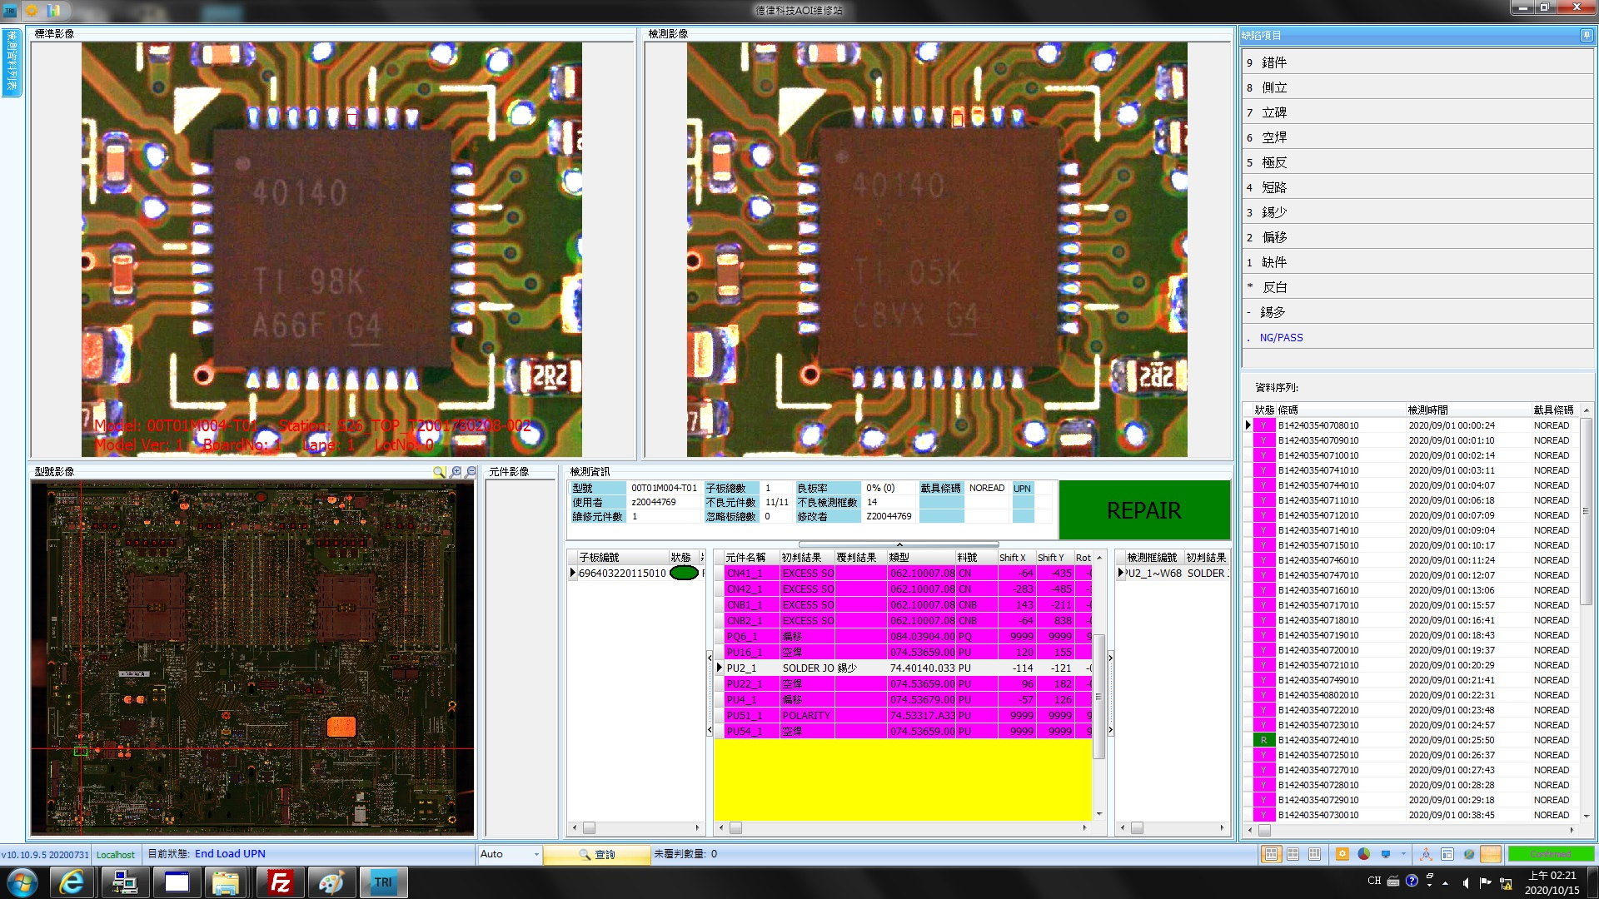
[]误判 | []缺件 | []偏移 | []空焊 | [Y]少锡 | []短路 | []极反 | []反白 | []立碑 | []侧立 | []高跷 | []错件 | []损件 | []异物

